Slide 1

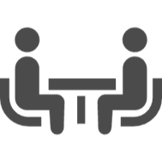

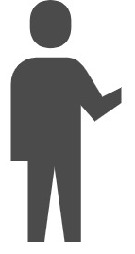
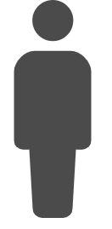
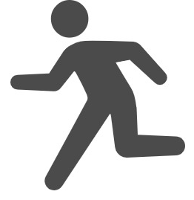
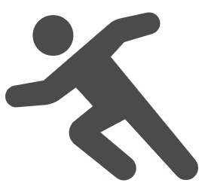
組織におけるラインケア＜管理監督者＞
令和６年度地方公務員のメンタルヘルス対策の推進に関する研究会
地方公務員災害補償基金
一般財団法人地方公務員安全衛生推進協会
総務省自治行政局公務員部安全厚生推進室
部下の変化にいち早く気づくことができる環境を作りましょう
管理監督者は、同じ職場で仕事をしている部下の変化に気づくことができる重要なポジションです。
いち早く部下の変化に気づくために、日頃の部下の様子を観察・把握しておきましょう。
あいさつや声かけなどで定期的なコミュニケーションをとるとともに座席配置などを工夫して風通しのよい環境を作ることで変化に気づきやすい職場となります。
気づき
タイミング
環境に
注意
傾聴
表情や姿勢などを意識
連携
適切な
連携先へ
声かけ
部下の様子が
いつもと違う
こんなサインがでていませんか？
心身の 状態 | 顔色が悪い 肌が急に荒れた 身だしなみが乱れた 不眠・頭痛・食欲不振・疲労感・急に痩せた
仕事 | ミスが増えた 同僚とのトラブルや苦情が増えた 効率が落ちた
勤怠 | 遅刻・早退・欠勤が増えた 無断欠勤 当日休 不自然な残業
こんなことに気をつけましょう
タイミング | 残業明け・休日明け 周囲に人がいない時 帰宅前
雰囲気 環境 | 個室 開放的な空間 ハの字型に座る 背筋を伸ばす 腕組みはしない こちらの映像を映す（オンライン時）
こんな姿勢で聴きましょう
聴き役 | 相手の話を遮らない 助言・説教・注意NG なぐさめも要注意
肯定 | 先入観は大敵 いったんすべて受け入れる よいところを見つけてほめる
共感 | 経験や先入観は不要 相手の気持ちを決めつけない
相手の 気持ちを 整理 | 相手の気持ち、行動とその背景に焦点をあて、 肯定的な関心を持って質問をする
こんな時の連携先はこちら
部下に相談されたが 対応に悩んでいる 本人が医療機関を 受診しない セルフケアを促したい 希死念慮を語った | 産業保健スタッフ
あなたが受診要否を 判断しない まずは産業保健 スタッフに相談 | 医療機関
緊急性がある １人暮らしをしていて頼れる相手がいない | 家族
守秘義務・プライバシーに注意！
あなたが職場のメンタルヘルスケアのキーパーソンです！

Slide 2
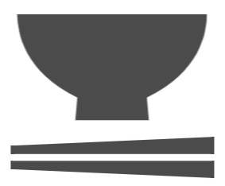
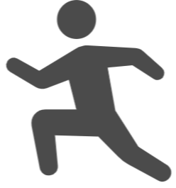
管理監督者自身のメンタルヘルス対策
令和６年度地方公務員のメンタルヘルス対策の推進に関する研究会
地方公務員災害補償基金
一般財団法人地方公務員安全衛生推進協会
総務省自治行政局公務員部安全厚生推進室
ストレスチェックを活用
ストレスチェックを定期的に受けることで自らのストレス状態を確認するとともに、表面化しにくいメンタルヘルス不調に気づくきっかけとなるため、心の不調を未然に防ぐことができます。
メンタルヘルスの大敵 ストレスを知りましょう
病気や怪我など自身の
家族の病気や介護
仕事でのミスや失敗
仕事の質的・量的変化
不祥事の発生
上司と部下との板挟み
デジタル化への不適応
住民からの訴訟
畑違いの部署への異動
災害対応
子の育児や進学
交際相手や配偶者との
引っ越しや近所との
金銭問題
体調不良
トラブル
トラブルなど住環境問題
ストレスに気づき、コントロールしましょう
気づきやすい身体的変化
よく眠れない
イライラする
頭痛・腰痛がする
手や足の裏に汗をかく
食欲がなくなる
飲酒・喫煙が増える
胃腸の調子が悪い
動悸がする
気が遠くなる
あなたの心身の健康が職場のメンタルヘルス対策の第一歩です
職場内のストレス要因
職場外のストレス要因
高ストレスと判定されたら
まずは相談しましょう。
※表面の連携先やあなた自身の上司へ相談してみましょう。
最近こんなことが起こっていませんか？
管理監督者のストレスはこんな特徴があります
ストレスに気づくには？
ストレスをうまくコントロールしましょう
３０代
４０代
仕事がより高度な内容へと変化するとともに、部下や後輩の業務管理といった管理監督業務も増えるため、仕事の質的変化がストレスの要因となります。また、上司と部下との板挟みとなり、人間関係でのストレスも増加しやすくなります。
５０代～
50歳を超えると管理監督業務の割合が高まり、職場における役割の変化が生じます。また、身体機能の衰えや不調が増えてきます。こうした変化に加え、若年層職員とのジェネレーションギャップや子の進学や自立、親の介護などの職場外での変化もストレスの要因となります。
食事と睡眠
十分な睡眠時間の確保と１日３食のバランスのとれた食事が理想です。まずは日中に眠気を感じない程度の睡眠や朝食を摂る、野菜の摂取、夕食は就寝２時間前までに摂ることなどから始めましょう。
休息と運動
趣味を満喫したり、休暇を取得するなどしっかりとオフの時間を作りましょう。また、昼休みに散歩をしたり、階段を使うなど適度な運動を継続することもストレス対策となります。呼吸法やストレッチなど自分に合った対処法を見つけましょう。

